Slide 1
기계학습을 이용한 데이터 분석
2017년 9월
유성준
sjyoo@sejong.ac.kr
세종대학교 컴퓨터공학과 교수
인공지능-빅데이터연구센터 센터장
http://abrc.or.kr/

Slide 2
◆ 학습목차
1. 강의 개요
2. 머신러닝 소개
3. 머신러닝 기술
4. 머신러닝을 이용한 데이터 분석
◆ 학습목표
1. 강의에 대해 전반적으로 파악할 수 있다.
2. 머신러닝의 기본개념에 대해 이해할 수 있다.
3. 머신러닝의 세부 기술들을 활용할 수 있다.
4. 머신러닝을 이용한 데이터 분석에 대해 알아볼 수 있다.

Slide 3
1. 기계학습 개요

Slide 4
1. 강의 개요
1) 머신러닝과 머신러닝을 이용한 데이터분석 방법에 대해 학습
머신러닝 기본 개념 학습
주로 사용하는 머신러닝 기술 소개
머신러닝을 이용한 데이터 분석 알아보기

Slide 5
2. 머신러닝 소개
1) 머신러닝이란?
인공지능의 하위 분야
명시적인 프로그램 없이도 컴퓨터가 학습 할 수 있는 능력
데이터를 학습해 알고리즘을 연구하거나 구축한다는 개념
컴퓨터 프로그램은 성능측정(performance measure)으로 측정한 작업(task)의 성능이 경험(experience)으로 향상되면 작업과 성능 측정으로 경험에서 학습(learning)하는 것으로 알려져 있음
이론적인 개념이며 다양한 기법과 구현이 있음

Slide 6
2. 머신러닝 소개
2) 용어
특징(feature)
각각의 아이템을 설명하는데 사용하는 구분 가능한 특성 또는 특징의 개수
(2) 데이터(data)
문서, 사진, 음성, 동영상, 데이터베이스 등
(3) 특징 벡터(feature vector)
어떤 대상을 표현하는 특징으로 이루어진 n차원의 벡터
(4) 특징 추출(feature extraction)
특징 벡터의 준비
차원 감소 기법을 사용하기도 함.
(5) 학습 셋(training set)
학습에 사용하는 데이터 셋

Slide 7

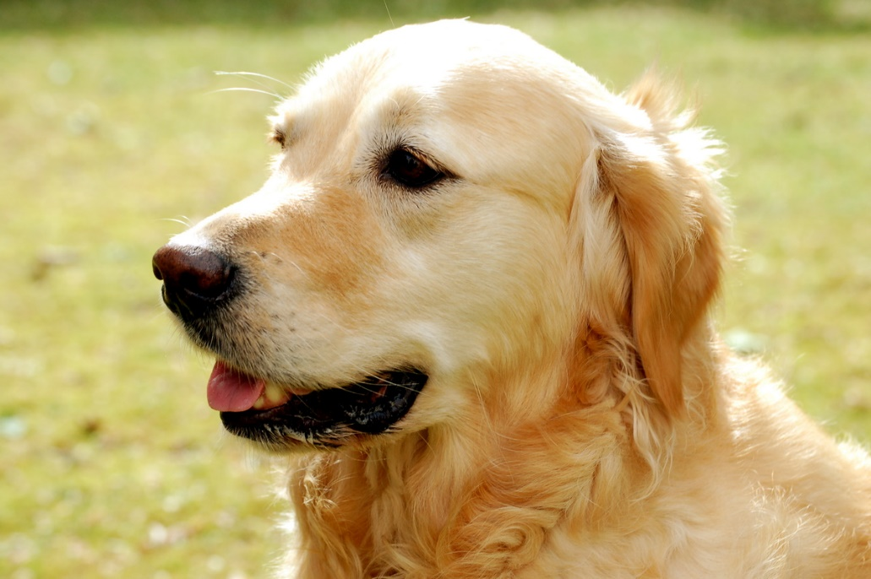
2. 머신러닝 소개
3) 학습
특징:
1. 색상: 회색/흰색
2. 무게: 4KG
3. 형태
etc…
특징:
1. 색상: 갈색
2. 무게: 15KG
3. 형태
etc…

Slide 8
2. 머신러닝 소개
4) 머신러닝 흐름도
학습
라벨
머신러닝
알고리즘
최적화
특징 추출
특징
입력
평가
주기적인 모델 업데이트
예측
특징 추출
분류 모델
라벨
특징
입력

Slide 9
2. 머신러닝 소개
5) 카테고리
교사(supervised) 학습
비교사(unsupervised) 학습
반교사(semi-supervised) 학습
강화(reinforcement) 학습

Slide 10



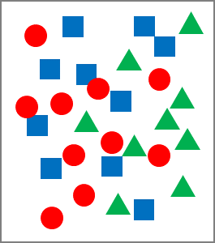
2. 머신러닝 소개
6) 교사 학습
학습 데이터의 정확한 클래스가 알려져 있음
학습 알고리즘은 사람이 수작업으로 클래스를 입력한 데이터에 의존함
결과를 수동으로 사람이 검토해야 하는 비용 감소
원시 데이터
클래스 입력
교사 학습
알고리즘
학습된 모델
결과물
결과 검증

Slide 11

2. 머신러닝 소개
7) 비교사 학습
학습 데이터의 정확한 클래스가 알려져 있지 않음
학습 알고리즘은 원시 데이터에 의존함
결과를 사람이 검토해야 하는데 막대한 비용이 발생
결과물
원시 데이터
비교사 학습
알고리즘
자동 군집
결과 검증

Slide 12
2. 머신러닝 소개
8) 반교사 학습
교사 학습과 비교사 학습을 섞은 모델
사람이 수작업으로 클래스를 입력한 데이터에 의존한 분석
모델의 결과를 자동으로 분석
원시 데이터
클래스 입력
교사 학습
알고리즘
학습된 모델
결과물

Slide 13
2. 머신러닝 소개
9) 강화 학습
기계 또는 소프트웨어 에이전트는 환경으로부터의 피드백을 기반으로 동작을 학습
이러한 동작은 한 번에 모두 학습하거나 또는 시간이 지남에 따라 계속해서 적응할 수 있음
알고리즘은 사람의 입력에 의해 지속적으로 훈련됨
자동적으로 최대한 정확도를 높임
에이전트
상태
보상
액션
환경

Slide 14
3. 머신러닝 기술
1) 머신러닝 기술의 적용 분야
분류(classification): 데이터로부터 클래스를 예측
군집(clustering): 데이터로부터 의미 있는 그룹을 나눔
회귀(regression): 데이터 분석을 통해 값을 예측

Slide 15
3. 머신러닝 기술
2) 분류
미리 정의된 카테고리로 데이터를 분류
데이터로는 텍스트, 이미지 등이 사용될 수 있음
가장 대중적인 분류 알고리즘으로는 나이브 베이즈(Naïve Bayes) 분류기가 있음
단계
1단계: 뉴스, 스포츠 등과 같이 카테고리가 있는 학습 데이터를 사용해 모델을 만듦
분류기는 각각의 단어 확률을 계산해 각각의 사전에 정의된 카테고리에 해당할 확률을 구함
2단계: 1단계에서 만들어진 모델을 테스트 데이터로 테스트함

Slide 16
3. 머신러닝 기술
3) 군집
군집은 서로 더 비슷한 개체 집합을 동일한 그룹(군집이라고 함)으로 그룹화하는 작업
개체는 사전에 미리 정의되어 있지 않음
예를 들어 아래와 같은 키워드가 있을 경우
1반 남자
1반 여자
2반 여자
2반 남자
‘1반’과 ‘2반’ 또는 ‘남자’와 ‘여자’ 두 가지 카테고리로 군집화 할 수 있음
가장 대중적인 군집 알고리즘으로는 k-means 군집과 계층적 군집이 있음

Slide 17
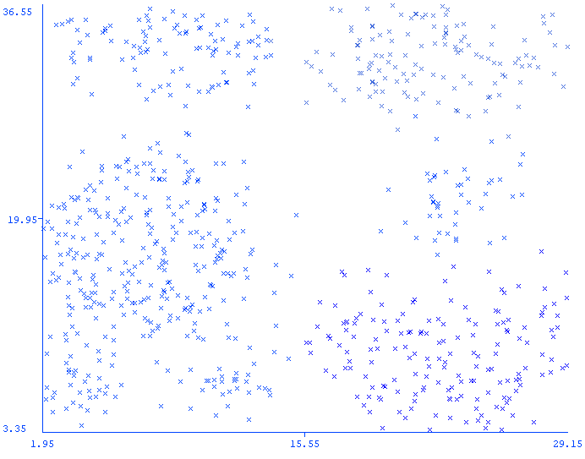
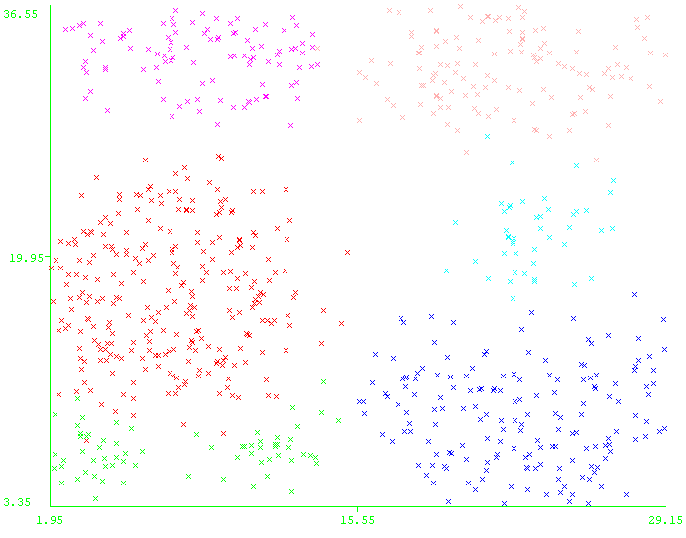
3. 머신러닝 기술
4) k-means 군집
각 관측치가 가장 가까운 평균을 갖는 클러스터에 속하고 클러스터의 프로토타입 역할을 하는 k개의 클러스터로 n개의 관측치를 분할함
군집되지 않은 원본 데이터
군집된 데이터

Slide 18
3. 머신러닝 기술
5) 계층적 군집
클러스터의 계층을 구축하고 찾는 클러스터 분석 방법
2가지 전략이 있음
병합
bottom up 접근 방법
각 관측치는 자체 군집에서 시작하고 군집 쌍은 계층 구조가 위로 올라감에 따라 병합됨
시간 복잡도는 O(n^3)
분열
top down 접근 방법
모든 관측치는 하나의 클러스터에서 시작하고, 분할은 계층 구조를 따라 내려갈 때 재귀적으로 수행됨
시간 복잡도는 O(2^n)

Slide 19
3. 머신러닝 기술
6) 회귀
회귀는 하나의 변수 평균값 (예 : 출력)과 다른 변수의 해당 값 (예 : 시간 및 비용) 간의 관계를 측정한 것
회귀 분석은 변수 간의 관계를 추정하기 위한 통계적인 방법
회귀는 학습데이터를 이용해 결과값을 예측하는 것을 의미
가장 대중적인 회귀로는 로지스틱 회귀(binary)가 있음

Slide 20
3. 머신러닝 기술
7) 분류 vs 회귀
분류 | 회귀
분류는 결과를 클래스로 그룹화하는 것을 의미 | 회귀 분석은 학습 데이터를 사용해 출력 값을 예측하는 것을 의미
훈련 데이터를 사용하여 사기거래와 정상거래를 예측하는 분류 | 훈련 데이터로부터 주식 가격을 예측하는 회귀
이산/범주형 변수인 경우 분류 문제임 | 실수/연속형 변수이면 회귀 문제임

Slide 21
4. 머신러닝을 활용한 데이터 분석
1) 머신러닝 사용 예
스팸메일 분류
주가 예측
기계번역(Google 번역)
사기 탐지
감성 분석
음성 분석
얼굴 인식
텍스트 요약 등

Slide 22
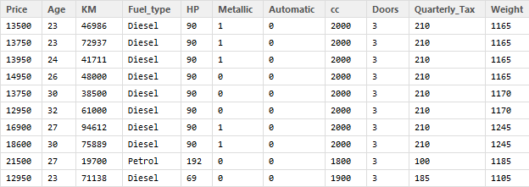
4. 머신러닝을 활용한 데이터 분석
1) 머신러닝을 활용한 데이터 분석 예
Toyota Corolla 중고차 가격 예측
데이터 : 차의 특징에 따른 Toyota Corolla 중고차 1,442대의 가격

Slide 23
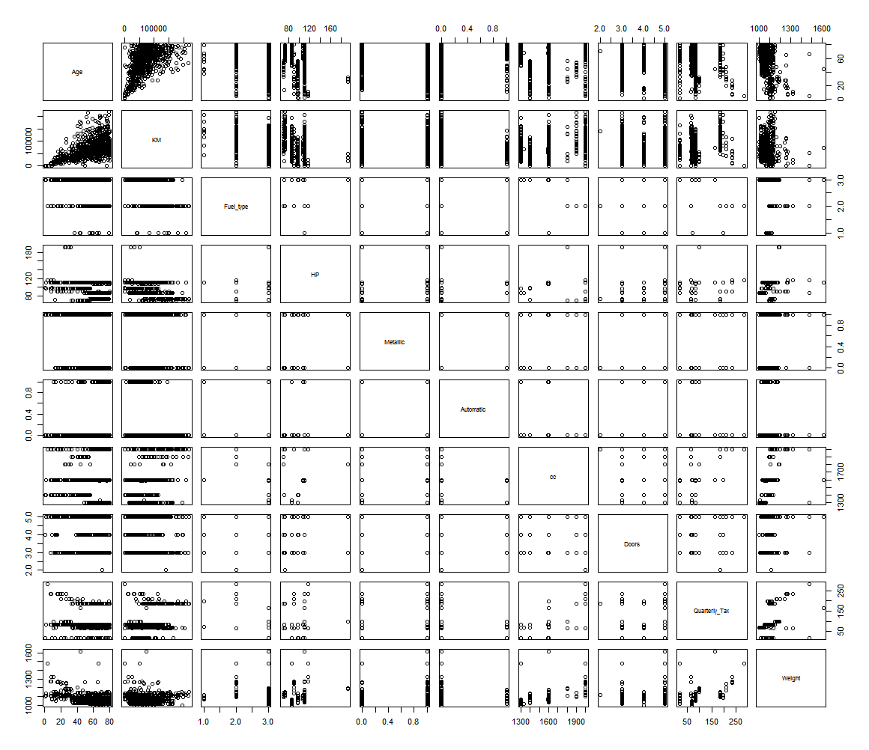
4. 머신러닝을 활용한 데이터 분석
(3) 상관관계 분석을 통해 특징 선정

Slide 24
4. 머신러닝을 활용한 데이터 분석
(4) 머신러닝을 통해 회귀식 도출
Corolla 중고차 가격 = 305.6 – 128.4*Age – 0.015*KM + 3883.7*Fuel_type_Diesel + 2610.3*Fuel_type_Petrol + 63.4*HP + 493.6*Automatic – 3.9*CC + 14.7*Quarterly_Tax + 13.2*weight

Slide 25
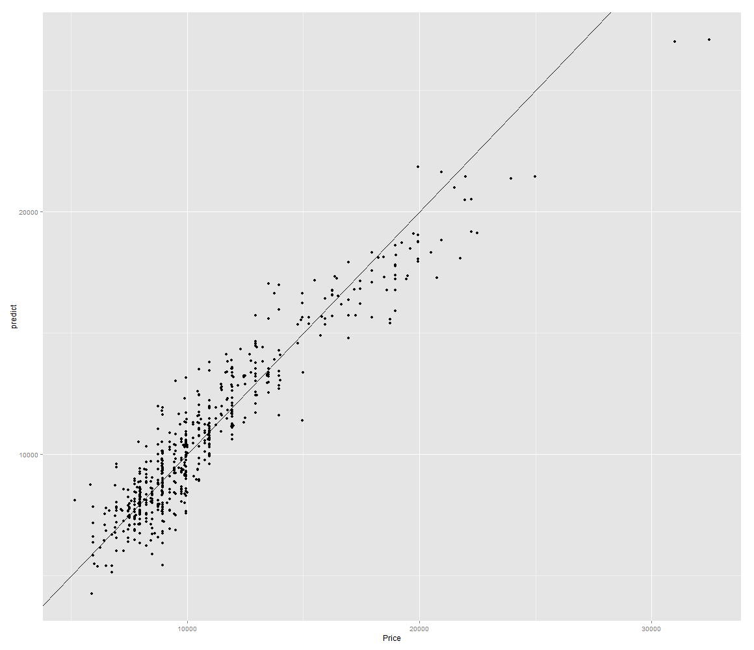
4. 머신러닝을 활용한 데이터 분석
(5) 성능 평가

Slide 26
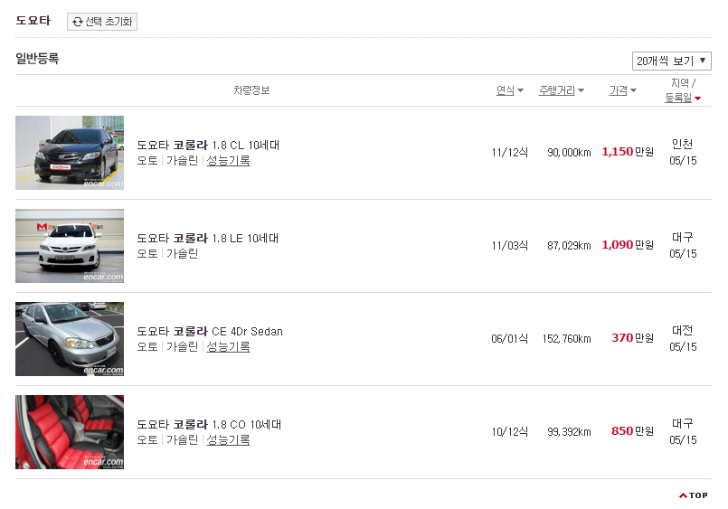
4. 머신러닝을 이용한 데이터 분석 예
(6) 어플리케이션에 적용
http://www.encar.com

Slide 27
2. 예측모델 성능평가

Slide 28
1. 데이터 셋 구성을 통한 검증 방법
데이터 셋 구성
Training set
: 모델 훈련에 사용하는 데이터 셋
Validation set
: 모델 훈련에 적절한 지점을 찾기 위해 사용하는 데이터 셋으로 과적합(over fitting) 또는 과소적합(under-fitting)을 방지하기 위한 stopping point를 찾음
Test set : 모델의 성능을 평가하기 위해 사용하는 데이터 셋
모델 학습
Training set
학습
학습
데이터 셋 분할
모델 생성
Data
Validation set
모델
분류/예측
성능평가
Test set
최종 모델
최종
성능평가

Slide 29
1. 데이터 셋 구성을 통한 검증 방법
Holdout
데이터 셋의 일부를 훈련용 데이터, 나머지 일부를 테스트용 데이터로 구성
Random subsampling
Holdout 방식을 반복
Cross validation
중복되지 않는 k개의 부분 셋으로 나누어 구성
Stratified sampling
각 클래스로부터 일정 비율의 샘플 추출
Bootstrap
중복을 허용하는 샘플 추출

Slide 30
1. 데이터 셋 구성을 통한 검증 방법
Holdout
데이터 셋을 train set, test set 두 셋으로 나눔
아래 그림과 같이 train set과 test set의 일정 비율을 설정
Train set이 작으면 모델 정확도의 분산이 커짐
Train set이 커지면 test set으로 부터 측정한 정확도의 신뢰도 하락
위와 같은 단점을 극복하기 위해 hold out을 반복적으로 실행하는 것이 random subsampling
1 : 1
Train set
Test set
2 : 1
Train set
Test set

Slide 31
1. 데이터 셋 구성을 통한 검증 방법
Random subsampling
K개의 부분 데이터 셋을 사용함
각 부분 데이터 셋은 랜덤으로 정해짐
각 실험마다 training set으로 모델을 훈련, test set으로 모델을 테스트함
최종 성능은 각 실험 성능의 평균으로 도출
Total data
실험 1
Test set
실험 2
실험 3

Slide 32
1. 데이터 셋 구성을 통한 검증 방법
K fold cross validation
Data set을 k개의 fold로 나누어 사용
K번의 실험을 진행하며, k-1개 fold는 training set, 1개 fold는 test set으로 사용
Total data
실험 1
실험 2
실험 3
Test set
Random subsampling과 유사하지만, k-fold cross validation을 사용할 경우 모든 데이터를 train과 test에 적용할 수 있음
최종 성능은 k번의 실험 성능의 평균으로 도출

Slide 33
1. 데이터 셋 구성을 통한 검증 방법
Stratified sampling
Stratified sampling, 층별 표집 방법
데이터를 클래스에 따라 각 그룹으로 분리 후, 각 그룹으로 부터 일정 비율의 샘플을 무작위로 추출하는 방법
전체 데이터에서 무작위로 샘플을 추출할 경우 표본이 특정 클래스에 편중될 수 있는 단점이 있음
Stratified sampling 방법을 통해 위와 같은 단점을 보완하며 샘플의 대표성을 높임

Slide 34
1. 데이터 셋 구성을 통한 검증 방법
Bootstrap
Bootstrap 방법은 샘플 추출 시 각 데이터의 중복 추출을 허용함
전체 데이터에서 n개의 샘플을 추출 하는데, 다음 시도에서 기존에 추출했던 샘플이 다시 추출 될 수 있음
중복을 허용한 샘플 추출이 반복적으로 시행됨
최종 성능은 실행된 실험 성능들의 평균으로 도출됨

Slide 35
2. 모델 성능평가 척도
Confusion matrix
모델의 성능을 통계적인 수치로 시각화 하는 방법
Accuracy
모델이 정확하게 분류 또는 예측하는 데이터의 비율
Precision
모델이 검출한 데이터 중 올바르게 검출된 데이터의 비율
Recall
실제 해당 데이터 중 모델이 올바르게 검출한 데이터의 비율
F-Measure
Precision과 recall을 통합해 나타내는 정확도

Slide 36
2. 모델 성능평가 척도
ROC Curve
민감도와 특이도의 관계를 파악할 수 있는 그래프
RMSE
모델 예측값의 오차 계산

Slide 37
2. 모델 성능평가 척도
Confusion Matrix
모델의 예측 결과와 성능을 살펴볼 수 있는 척도
 |  | 예측값
 |  | Class = yes | Class = no
실제값 | Class = yes | a (TP : true positive) | b (FN : false negative)
 | Class = no | c (FP : false positive) | d (TN : true negative)

Slide 38
2. 모델 성능평가 척도
실제값: 데이터의 실제 카테고리
예측값: 모델이 분류, 예측한 데이터의 카테고리
A, TP (True Positive): 실제 yes 카테고리의 데이터 중 모델이 yes 카테고리로 예측한 데이터의 건수
B, FN (False Negative): 실제 yes 카테고리의 데이터 중 모델이 no 카테고리로 예측한 데이터의 건수
C, FP (False Positive): 실제 no 카테고리의 데이터 중 모델이 yes 카테고리로 예측한 데이터의 건수
D, TN (True Negative): 실제 no 카테고리의 데이터 중 모델이 no 카테고리로 예측한 데이터의 건수

Slide 39
2. 모델 성능평가 척도
Accuracy (정확도)
모델이 정확하게 분류 또는 예측하는 데이터의 비율
Accuracy의 한계
2 class 문제에서 class yes에 해당하는 데이터는 9900건, class no에 해당하는 데이터는 100건이 존재할 경우
모델이 모든 데이터를 class yes로 예측할 경우에도 즉, class no를 예측하지 못했음에도 불구하고 accuracy는 9900/10000=99%가 됨
이러한 경우가 있어서 accuracy 모델은 성능을 측정하는 척도로 적합하지 않음

Slide 40
2. 모델 성능평가 척도
Precision (정밀도)
모델이 검출한 데이터 중 올바르게 검출된 데이터의 비율
Recall (재현율)
실제 해당 데이터 중 모델이 올바르게 검출한 데이터의 비율

Slide 41
2. 모델 성능평가 척도
Precision-recall plot
모델의 성능을 측정할 때 precision과 recall의 균형을 유지해야 함
1.0
0.8
0.6
0.4
0.2
0
precision
0 0.2 0.4 0.6 0.8 1.0
recall

Slide 42
2. 모델 성능평가 척도
F-Measure
Precision과 recall은 모델의 성능을 객관적으로 판단하기에 부족
두 수치의 trade-off 관계를 통합해 하나의 수치로 정확도 도출

Slide 43
2. 모델 성능평가 척도
Learning curve
Learning curve(학습곡선)은 모델의 성능을 시각화해 확인가능
데이터 셋의 크기에 따른 오류의 변화를 확인
Train set의 크기가 매우 작을 경우 오류는 매우 적겠지만, 크기가 커질 수록 오류가 증가할 것
반면 cross validation의 경우 적은 데이터 셋으로는 오류가 많이 발생하는 반면, 샘플의 크기가 커질 수록 일반화가 되면서 오류가 감소할 것

Slide 44
2. 모델 성능평가 척도
과소적합의 경우 learning curve
Cross Validation
Error
Train set
Training set size
Holdout 방법을 사용할 경우 train set의 크기가 커질 수록 오류가 증가하지만, 어느 수치 이상으로 증가하지 않음
Cross validation 방법을 사용할 경우 train set의 크기가 커질 수록 오류가 감소하지만, 어느 수치 이하로는 감소하지 않음

Slide 45
2. 모델 성능평가 척도
과적합의 경우 learning curve
Cross Validation
Error
gap
Train set
Training set size
Holdout과 Cross validation 방법간의 오차의 차이(gap)가 쉽게 좁혀지지 않음
많은 데이터 셋을 사용할 때 차이가 좁혀짐
과적합 모델의 경우 더 많은 데이터를 수집해 사용하는 것이 필요

Slide 46


2. 모델 성능평가 척도
ROC (Receiver Operating Characteristic)
ROC curve의 Y축에 TP, X축에 FP 수치를 입력해 두 수치의 균형을 살펴볼 수 있음
각 모델의 성능은 ROC curve 상의 한 점으로 표현
Sensitivity
민감도, TPR(True Positive Rate)
실제 yes 클래스 데이터 중 모델이 예측한 yes 클래스 데이터의 비율
$$TPR= \frac{TP}{P}$$
$$Sensitivity=Recall$$

Slide 47


2. 모델 성능평가 척도
Specificity
특이도, TNR(True Negative Rate)
실제 yes 클래스 데이터 중 모델이 예측한 no 클래스 데이터의 비율
$$Specificity=1−FPR$$
1 - Specificity
FPR(False Positive Rate)
실제 no 클래스 데이터 중 모델이 yes 클래스로 예측한 데이터의 비율
$$FPR=\frac{FP}{N}$$

Slide 48
2. 모델 성능평가 척도
모델이 yes 클래스를 정확하게 예측할 수록 sensitivity, TPR 값이 높아짐
ROC curve 아래 면적인 AUC(Area Under Curve)가 1에 가까워 질수록 모델이 yes 클래스를 예측하는 정확도가 높음
(0,1)
(1,1)
1
0.8
0.6
0.4
0.2
0
TPR
0 0.2 0.4 0.6 0.8 1
(0,0)
FPR
(1,0)

Slide 49
2. 모델 성능평가 척도
Residuals
회귀 분석 모델의 예측 값과 실제 값의 차이 즉, 오차(error)를 잔차(residual)라고 함
Residual plot
Residual plot은 세로축에 residual, 가로축에 독립변수를 나타내는 산포도
산포도를 통해 어떤 선형 모델이 데이터에 적합한지 알 수 있음
적합한 선형 모델 : residual이 x축을 기준으로 랜덤으로 분포하는 상태
적합한 비선형 모델 : residual이 패턴을 보이며 분포하는 상태
1
0
-1
1
0
-1
1
0
-1
Linear Appropriate
Non-Linear Appropriate
Non-Linear Appropriate

Slide 50


2. 모델 성능평가 척도
Mean squared error(MSE)
MSE, 평균제곱오차
MSE는 회귀선과 모델 예측값 사이의 오차(잔차, residual)를 사용
오차를 제곱한 값들의 평균
$$MSE=\frac{\sum_{i=1}^{n}{{(\hat{y}−y_{i})}^{2}}}{n}$$
예제
오차: 0.5, 1.3, 1.6, 0.2, 2.9
$$MSE= \frac{{0.5}^{2}+{1.3}^{2}+{1.6}^{2}+{0.2}^{2}+{2.9}^{2}}{5}=2.59$$

Slide 51
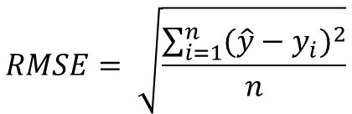


2. 모델 성능평가 척도
Root mean squared error
MSE에서 구한 값에 루트를 적용한 값
$$RMSE= \sqrt{\frac{\sum_{i=1}^{n}{{(\hat{y}−y_{i})}^{2}}}{n}}$$
예제
오차: 0.5, 1.3, 1.6, 0.2, 2.9
$$MSE= \frac{{0.5}^{2}+{1.3}^{2}+{1.6}^{2}+{0.2}^{2}+{2.9}^{2}}{5}=2.59$$
$$RMSE= \sqrt{2.59}=1.6$$

Slide 52
3. 데이터를 사용한 실습

Slide 53
1. 데이터를 사용한 실습
Scikit learn 제공 toy data를 사용한 실습
Data Set
Boston | 보스턴 부동산 시세 데이터
Breast Cancer | 유방암 진단 데이터
Iris | 붓꽃 데이터
Diabetes | 당뇨 환자의 건강정보 데이터
Digits | 숫자 이미지 데이터
Linnerud | 체력 검사 데이터
Scikit learn에서 제공하는 wisconsin의 유방암 데이터 셋을 사용
총 569건의 데이터로 악성(real, 0, 212건), 양성(positive, 1, 357건) 두 개의 클래스로 이루어져있음

Slide 54
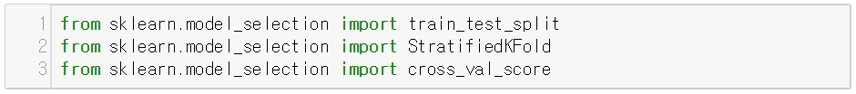
1. 데이터를 사용한 실습
데이터 셋과 의사결정트리 기반 분류기 관련 클래스 불러오기
Datasets : scikit learn 에서 제공하는 data set을 사용하기 위한 모듈
DecisionTreeClassifier : decision tree 기계학습 모델을 사용하기 위한 모듈
테스트를 위해 사용하는 데이터 셋의 분리 방법 관련 모듈을 임포트
Train_test_split : 데이터 셋을 train set과 test set으로 분리할 수 있는 클래스를 제공하는 모듈
StratifiedKFold : Stratified k fold cross validation을 사용하기 위한 모듈 Kfold 모듈과는 다르게 각 fold내 데이터의 클래스 비율을 일정하게 유지
Cross_val_score : cross validation 결과의 정확도를 측정하기 위한 모듈

Slide 55
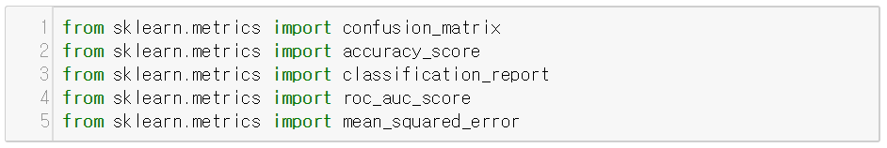
1. 데이터를 사용한 실습
성능평가 관련 모듈 불러오기
Confusion_matrix : 분석 결과의 confusion matrix를 추출하기 위한 모듈
Accuracy_score : 분석 결과의 accuracy를 측정하기 위한 모듈
Classification_report : 분석 결과의 recall, precision, f-measure를 측정하기 위한 모듈
Roc_auc_score : roc 곡선 아래 넓이를 구하기 위한 모듈
Mean_squared_error : 분석 결과의 MSE를 구하기 위한 모듈

Slide 56
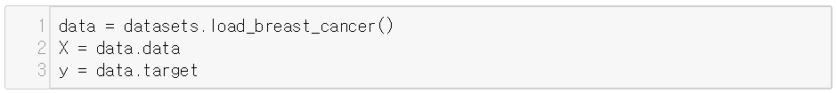
1. 데이터를 사용한 실습
데이터 셋 구성
Datasets에 있는 load_breast_cancer 함수를 사용해 유방암 데이터를 가져와 변수 data에 저장
유방암 데이터 중 속성 데이터를 변수 X에 저장
유방암 데이터 중 클래스 데이터를 변수 y에 저장

Slide 57
1. 데이터를 사용한 실습
Holdout
Train, test set 구성
Train_test_split 함수를 사용해 train set과 test set을 분리하고, test_size를 전체 데이터의 20%로 설정
8 : 2
train set
test set

Slide 58
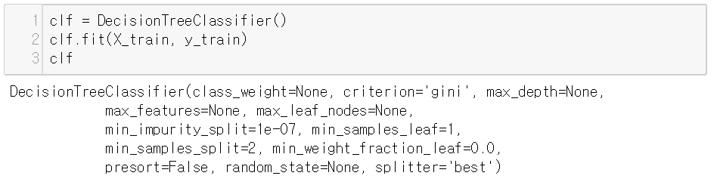
1. 데이터를 사용한 실습
Decision tree 분류 모델 생성
DecisionTreeClassifier 모델을 변수 clf에 할당
Train 데이터(X_train, y_train)와 fit 함수를 사용해 모델 훈련
Predict 함수를 사용해 test 데이터(X_test)에 대한 예측 값을 구하고 변수 y_pred에 저장

Slide 59
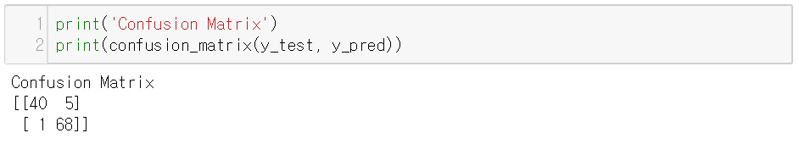
1. 데이터를 사용한 실습
모델 성능 평가
test 데이터 실제 값인 y_test와 예측 결과값 y_pred를 confusion_matrix 함수에 입력해 matrix 출력
 |  | 예측값
 |  | Class = 0 | Class = 1
실제값 | Class = 0 | 40 | 5
 | Class = 1 | 1 | 68

Slide 60
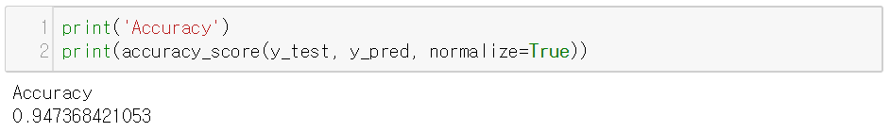
1. 데이터를 사용한 실습
Y_test와 y_pred 값을 비교해 정확도(accuracy)를 출력
normalize=False : 올바르게 분류된 데이터 건수 출력
normalize=True : 올바르게 분류된 데이터의 비율 출력

Slide 61
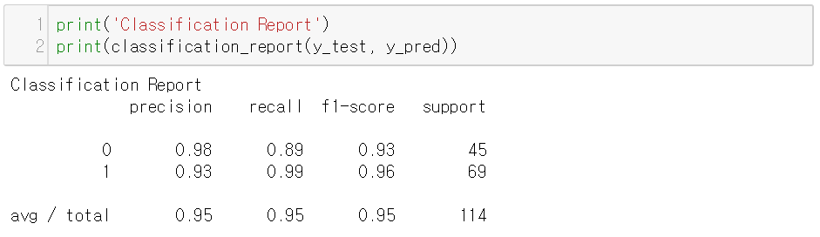
1. 데이터를 사용한 실습
Classification_report 함수를 사용해 각 클래스에 대한 precision, recall 출력
클래스 0 을 기준으로 한 precision, recall, f-measure, 데이터 건수
클래스 1 을 기준으로 한 precision, recall, f-measure, 데이터 건수
위에서 도출된 값들의 평균
전체 데이터 건수

Slide 62
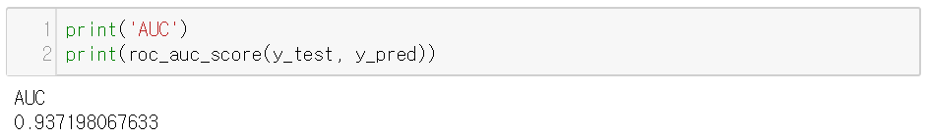
1. 데이터를 사용한 실습
Roc_auc_score 함수를 사용해 roc 곡선 아래 면적 출력

Slide 63
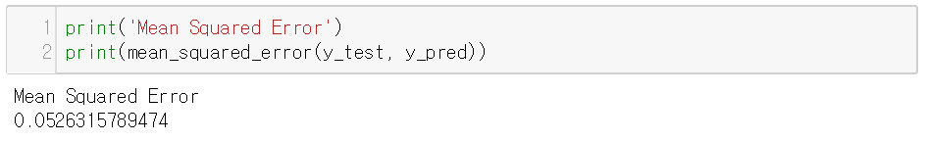
1. 데이터를 사용한 실습
Mean_squared_error 함수를 사용해 MSE 출력

Slide 64
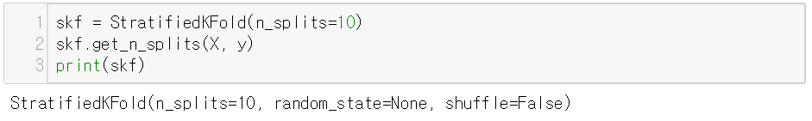
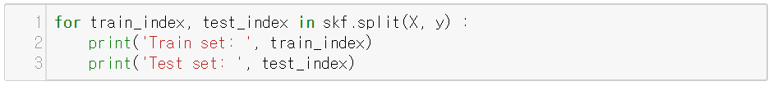
1. 데이터를 사용한 실습
K fold cross validation
데이터 셋 구성
StratifiedKFold 모듈을 사용해 10 cross validation 모듈을 skf로 생성
10번의 실험을 위한 데이터 셋 구성을 살펴봄

Slide 65
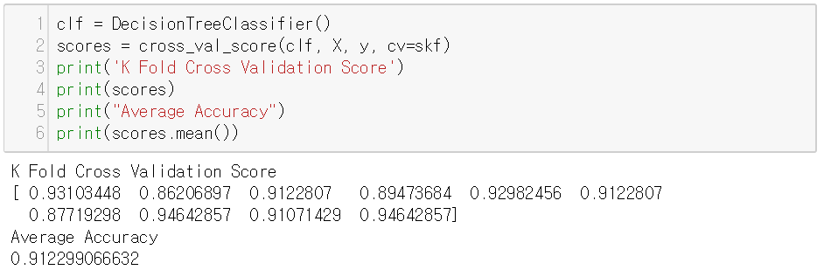
1. 데이터를 사용한 실습
기계학습 모델 성능평가
DecisionTreeClassifier 모델을 clf에 생성
Cross_val_score 함수를 사용해 X, y 데이터에 대해 10 fold cross validation 진행한 accuracy 출력
10개 accuracy의 평균 출력

Slide 66
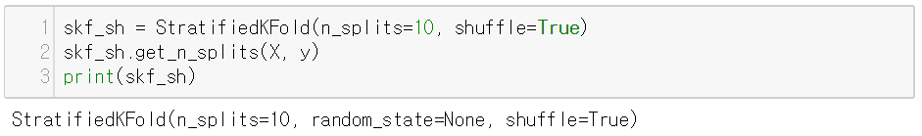
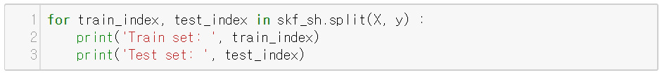
1. 데이터를 사용한 실습
K fold cross validation - shuffle
데이터 셋 구성
StratifiedKFold 모듈을 사용해 10 cross validation 모듈을 skf로 생성
Shuffle을 True로 설정하여 데이터를 섞은 후 데이터 셋 구성하도록함
10번의 실험을 위한 데이터 셋 구성을 살펴봄
앞 실험과 다르게 데이터 인덱스가 섞여 있음을 확인 할 수 있음

Slide 67
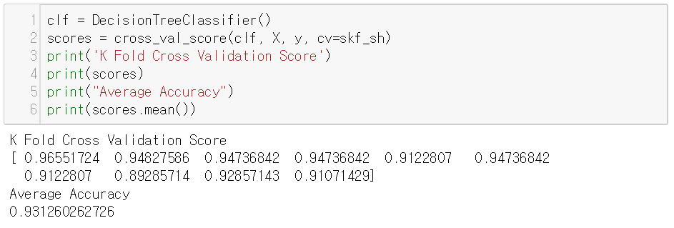
1. 데이터를 사용한 실습
기계학습 모델 성능평가
DecisionTreeClassifier 모델을 clf에 생성
Cross_val_score 함수를 사용해 X, y 데이터에 대해 10 fold cross validation 진행한 accuracy 출력
10개 accuracy의 평균 출력

